Slide 1
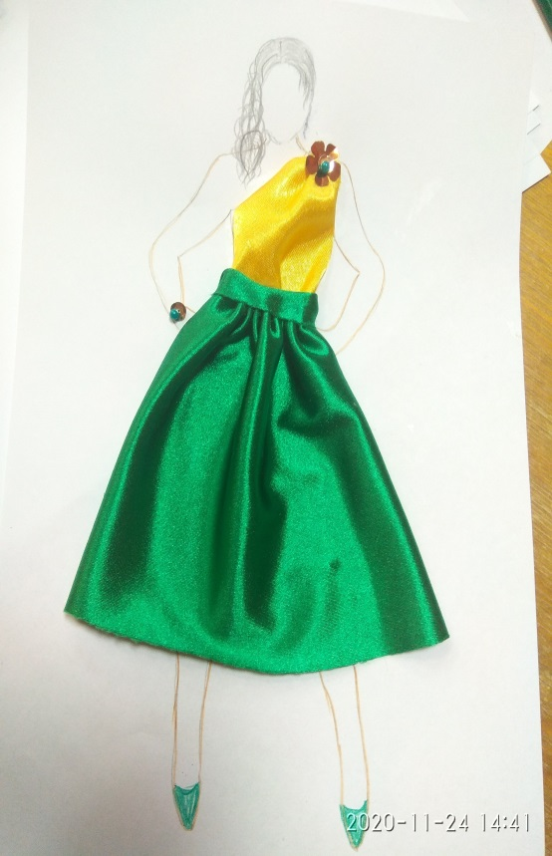
СОЗДАНИЕ ТВОРЧЕСКОГО ЭСКИЗА

Slide 2
Для того, чтобы сделать творческий эскиз нам понадобится: -лист бумаги -ткань -клей -нитки и иголка - цветные карандаши - различные бусины, тесьмв ит.д

Slide 3
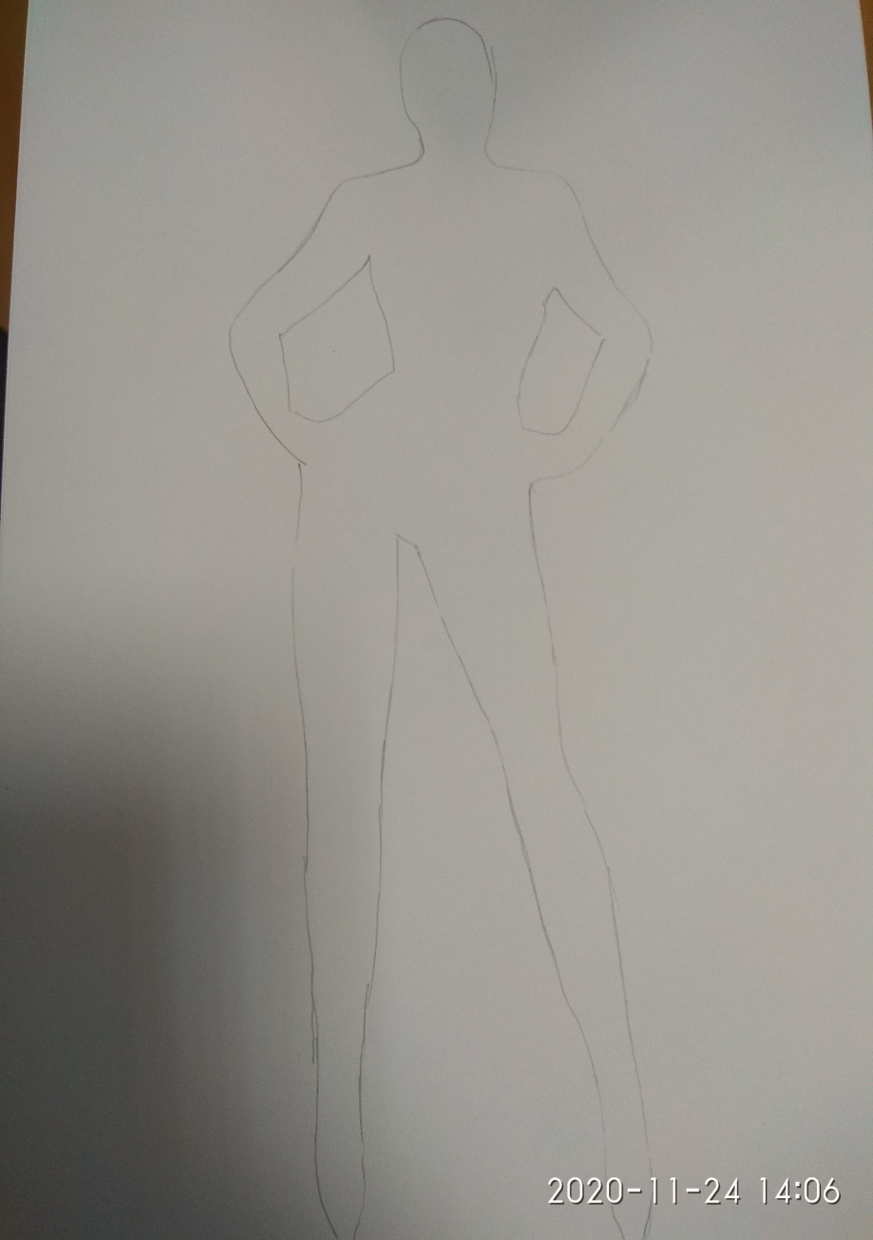
Для начала, нужно нарисовать фигуру или срисовать с журнала.

Slide 4
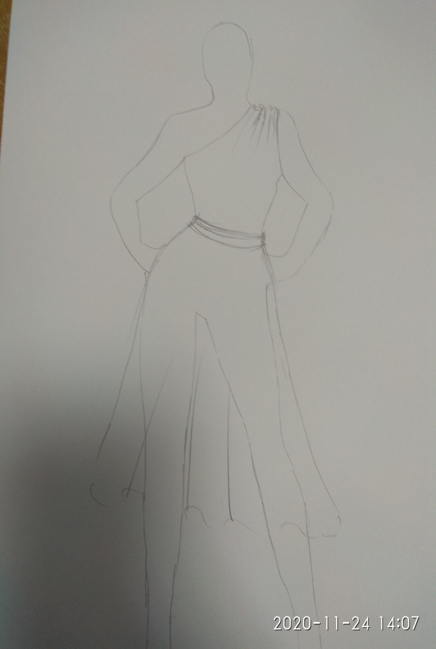
Дальше придумываем наряд для нашей модели. Он может быть разным. Можно платье, брюки с блузкой, шорты с футболкой.

Slide 5
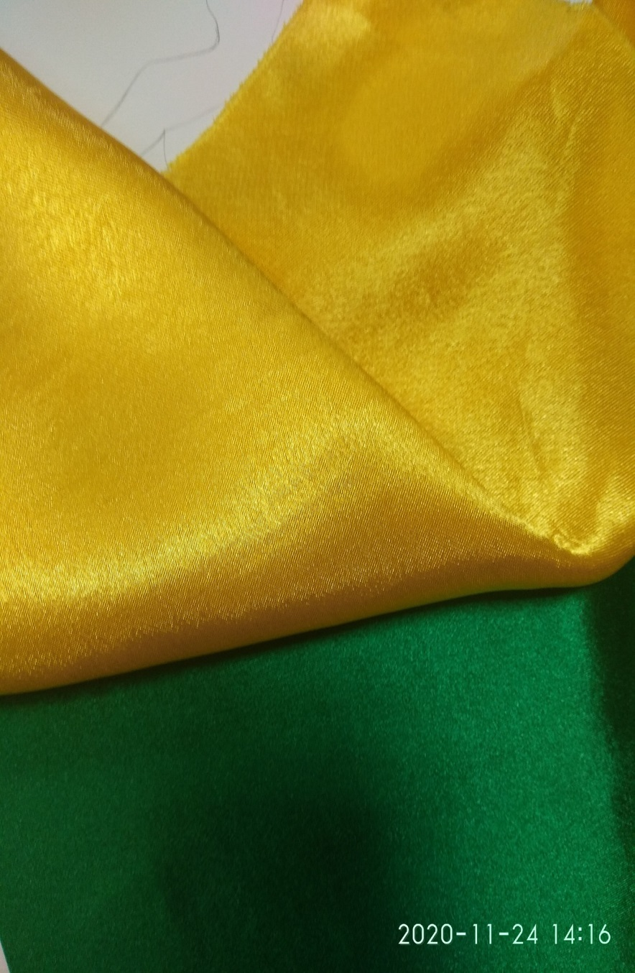
Подбираем ткани. Какие вам нравятся или как вы считаете, что они подходят к образу.

Slide 6
У юбки сборка по талии. Собираем ткань мелкими стежками. Цвет ниток в цвет ткани.
Так как у майки сборка на плече, делаем сборку мелкими стежками. Нитки в цвет ткани.

Slide 7
Накладываем кусочек и начинаем частями приклеивать и создавать желаемую форму. Если где-то лишняя ткань, то подрезаем

Slide 8
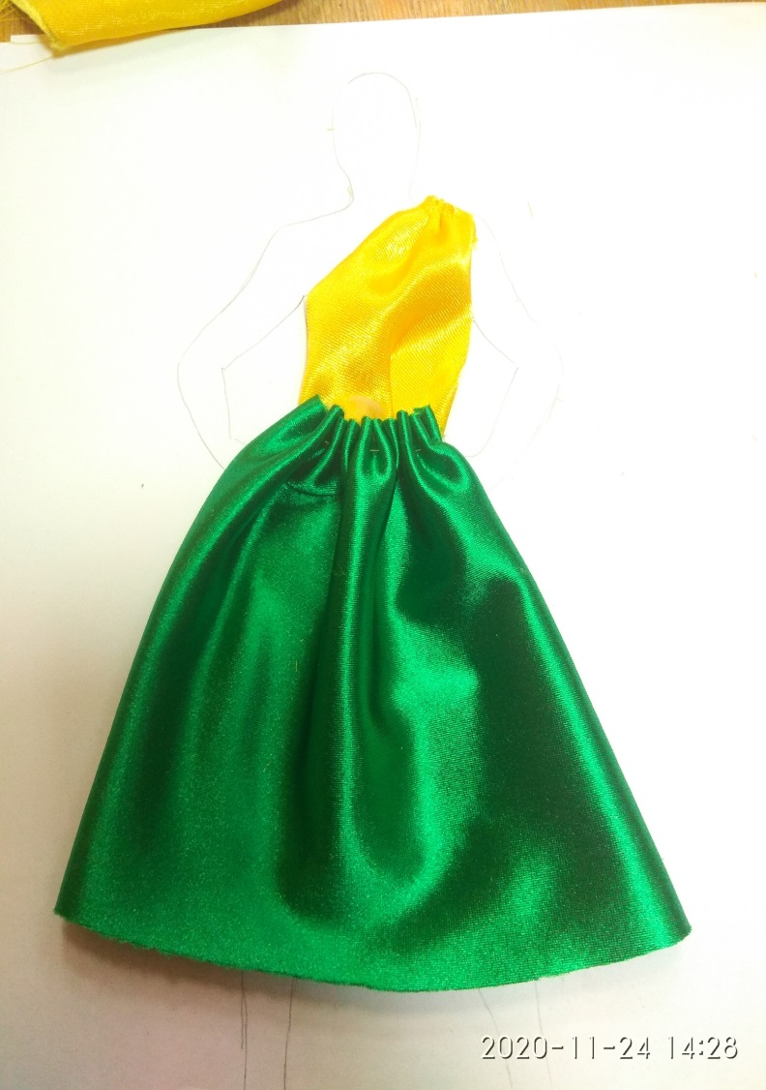
С юбкой проделываем тоже самое.

Slide 9
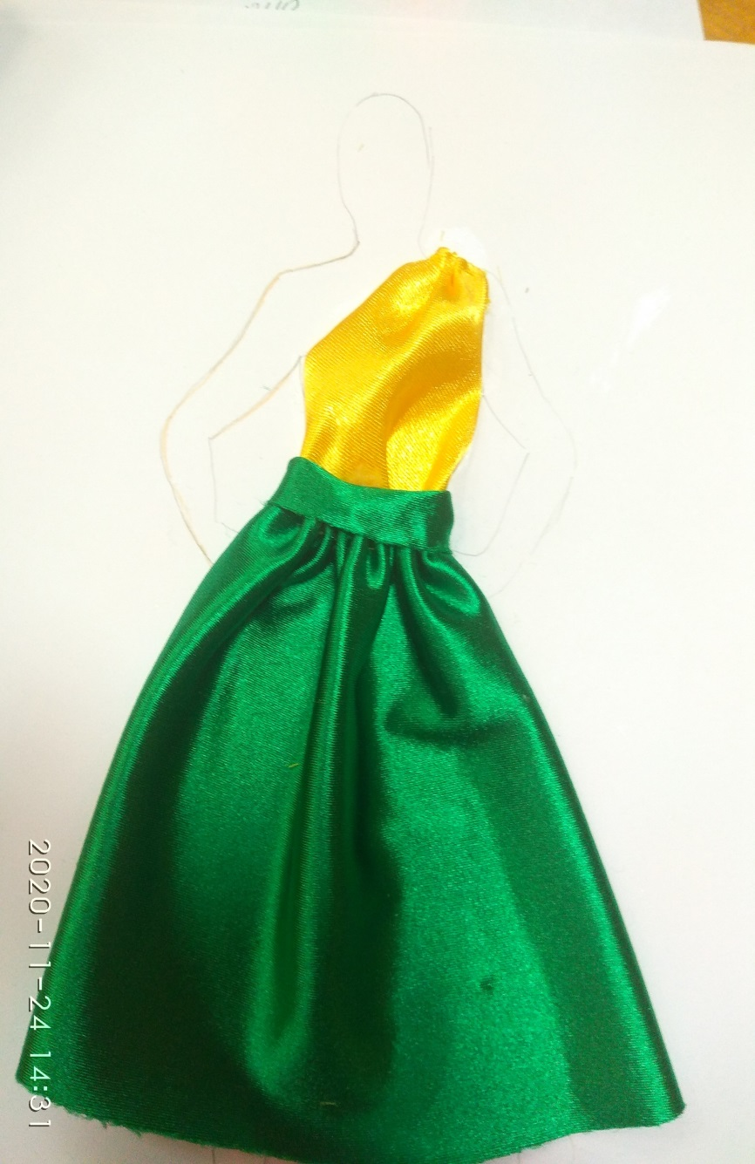
Далее прикрываем поясом, придаем эстетический вид.

Slide 10
Добавляем декор
Прорисовываем контур фигуры. Добавляем волосы , обувь и т.д.

Slide 11
Наш творческий эскиз готов! Я предлагаю вам создать свою модель, одеть ее в другой наряд. Пофантазируйте!!! Жду ваши работы! Количество не ограничено, но одну ОБЯЗАТЕЛЬНО!

